Slide 1
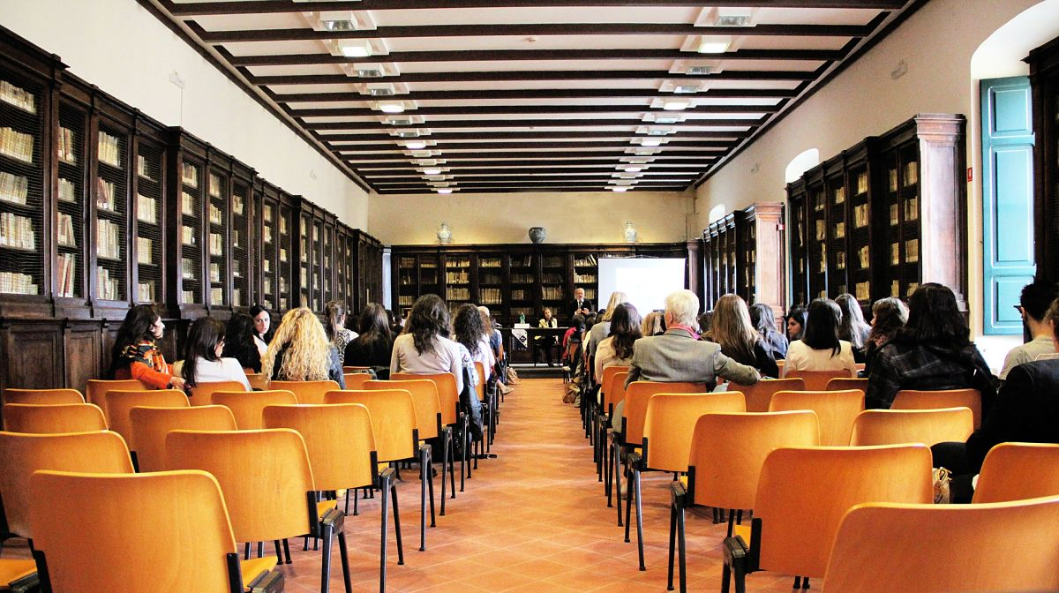
Presentatie project 1

Slide 2
Inhoudsopgave
Canvas
Regels, rechten en plichten
BSA
Studentenstatuut
Software
Interne begeleiding
Eduarte
SLB
Opleidingswijzer
Examenplan
Locatiegids

